Slide 1
Воспитатель I квалификационной категории Муниципального казенного образовательного учреждения – детского сада комбинированного вида №3
Барабинского района Новосибирской области
Михайловская Ольга Васильевна

Slide 7
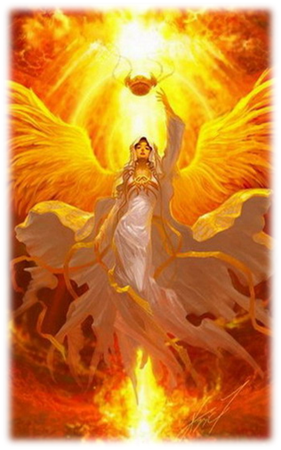
«Я — Огонь, меня не тронь!»
«Ты зачем ушел из очага, превратился в нашего врага?»
«Я Огонь — ваш друг и враг. Со мной не справиться никак»

Slide 8
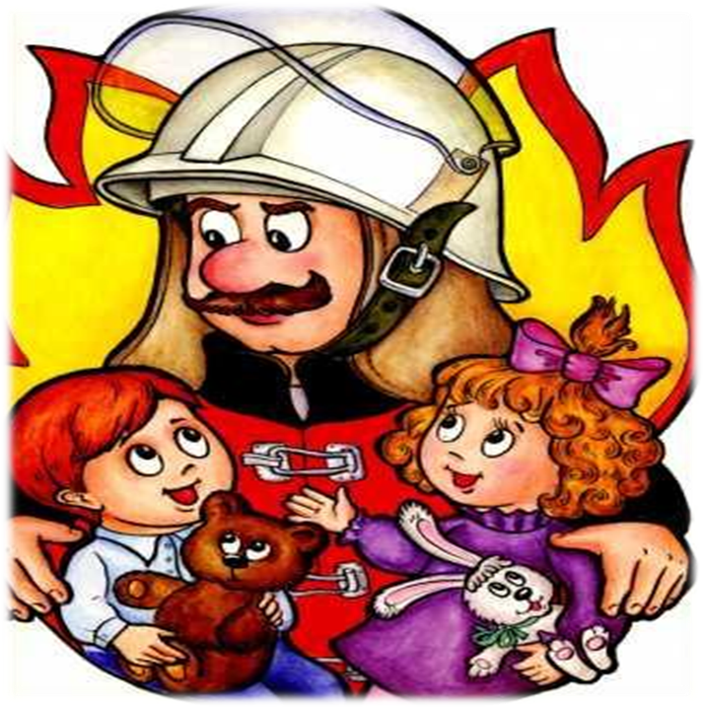

Slide 9
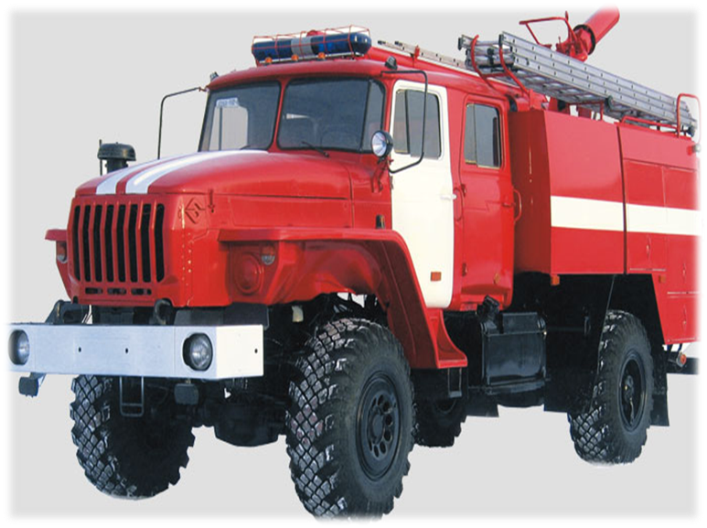

Slide 10
Знает каждый гражданин Этот номер -01. Если к вам пришла беда, Позвони скорей туда. А если нету телефона, Позови людей с балкона.

Slide 11
Мать на рынок уходила,
Дочке Лене говорила:
«Печку, Леночка, не тронь,
Жжется, Леночка, огонь...»
С. Маршак

Slide 12
Дон – дон. Дон – дон. Загорелся Кошкин дом
Кошка выскочила,
Глаза выпучила, Бежит курица с ведром, Заливать Кошкин дом. А залить не сумели.

Slide 13
водой, песком, землей, снегом, стиральным порошком, веником, а еще существует хороший помощник при тушении пожара:
Если пламя вспыхнет вдруг,
Есть у вас надежный друг,
Под рукой его держите!
Пламени душитель, Дыма укротитель — Ваш друг огнетушитель.

Slide 14
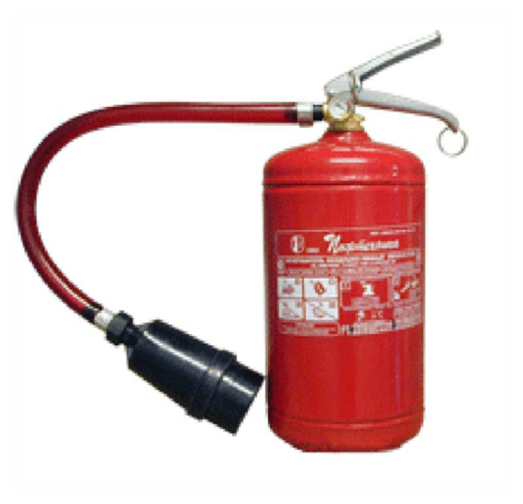

Slide 16
www.houses.ru ;
Петров С.В. ОБЖ;
Полынова В.К. «ОБЖ детей дошкольного возраста». СПб.: ООО «Издательство «ДЕТСТВО-ПРЕСС», 2010.-240 с.;
Маршак С.Я. «Пожар», «Кошкин дом».
Дидактические карточки по пожарной безопасности.

